Slide 1
Termometria e Calorimetria
Cap 14 e 15

Slide 5
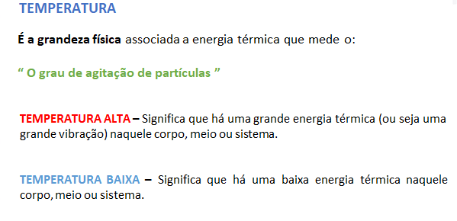

Slide 6
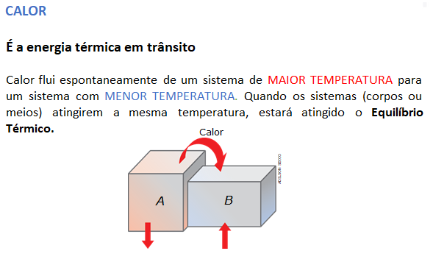
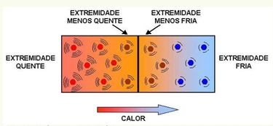

Slide 7
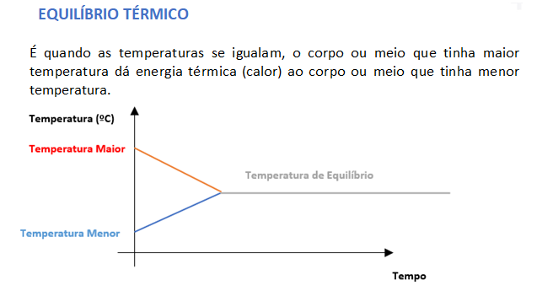

Slide 11
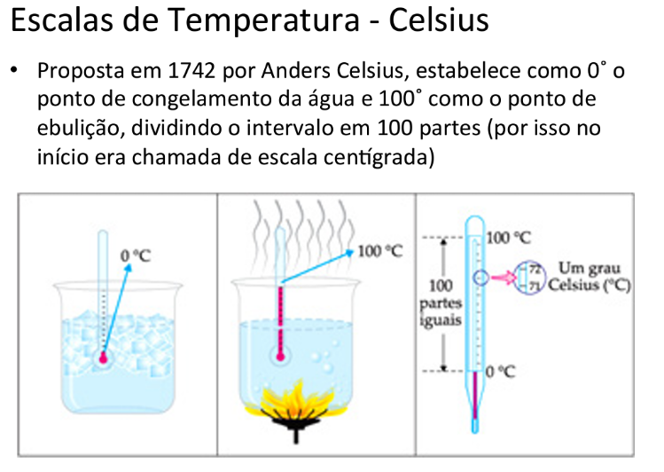

Slide 12
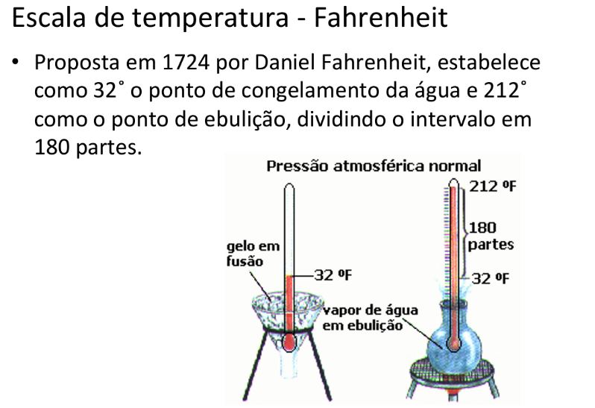

Slide 13
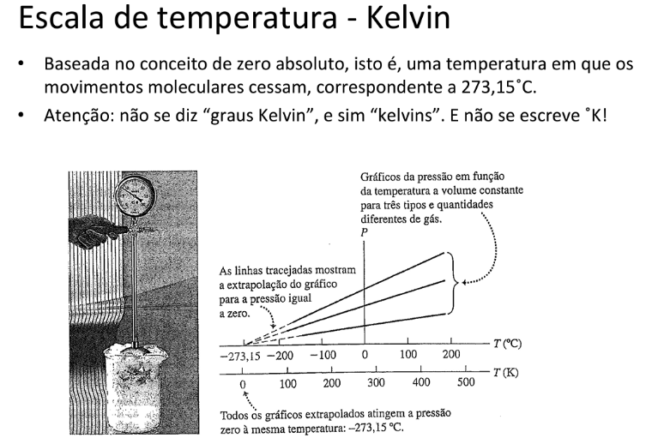

Slide 14
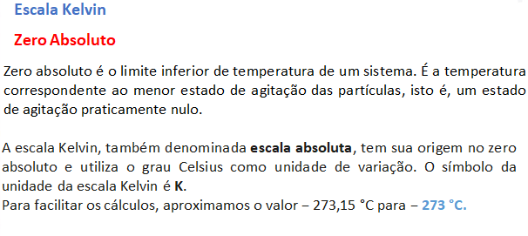

Slide 15
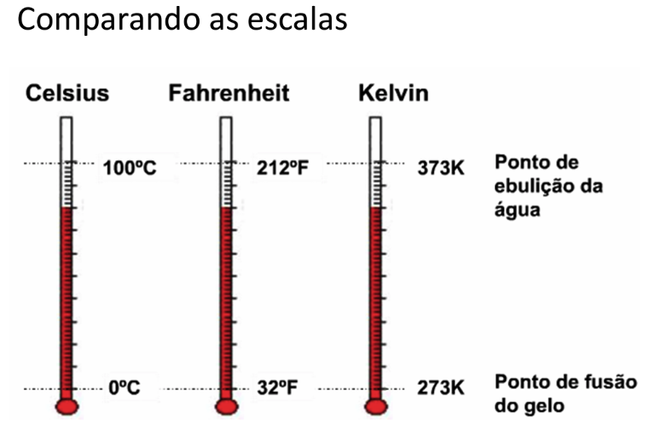

Slide 16
Vídeo 1 - Temperatura e calor
https://www.youtube.com/watch?v=JCrS9TSgrtw
Vídeo 2 - Formas de propagação de calor
https://www.youtube.com/watch?v=ecYI7GUVKPM
https://www.youtube.com/watch?v=pRvLym9QBw4
Vídeo 3 - Propagação de calor: aplicações no cotidiano
https://www.youtube.com/watch?v=xA2lm_smraM

